Slide 1
SU KAYNAKLARI TASARIMI DERSİ
(BAĞLAMA PROJESİ)
Nihat KAYA ve M. Emin EMİROĞLU

Slide 2
1. DERS
1 - ENKESİTİN ÇİZİLMESİ
Proje donesindeki Liste 1’de akarsuyun bağlama yapılacak yerindeki enkesit kotları gösterilmektedir. Herkesin bu değerleri farklı olsun diye α ve β katsayıları ile verilen değerler çarpılarak yeni enkesit kotları bulunacak, bulunan yeni kotlar tablo halinde gösterilecektir.

Slide 3
X | Y | α (X) | β (Y)
Verilen değerler | Verilen değerler | Alfa ile çarpılarak bulunan değerler | Beta ile çarpılarak bulunan değerler

Slide 4
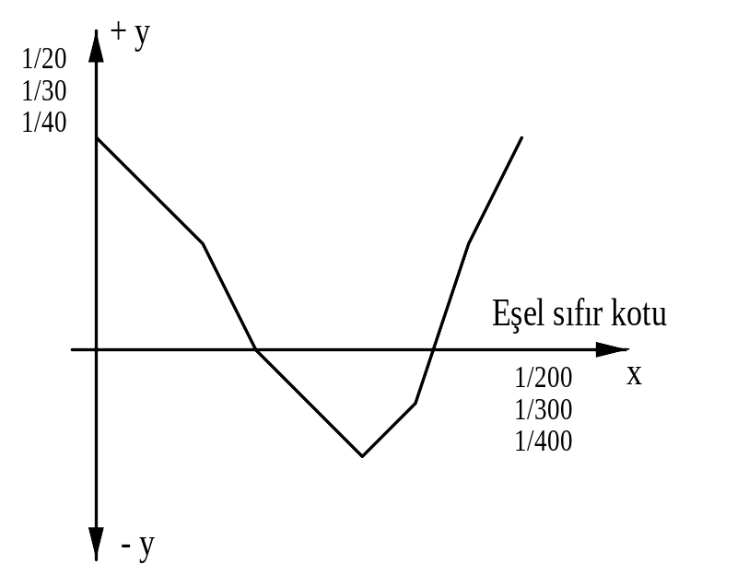
Bulunan yeni değerler milimetrik kağıda işaretlenerek akarsuyun enkesit çizimi yapılmış olacak.

Slide 5
Çizilen enkesitte alınabilecek ölçekler:
Y ekseninde 1/20, 1/30, 1/40 alınabilir.
X ekseninde 1/200, 1/300, 1/400 alınabilir.
1/20 ölçeğinde 1 cm 20 cm yi gösterir.
1/40 ölçeğinde 1 cm 40 cm yi gösterir.
1/200 ölçeğinde 1 cm 2 m yi gösterir.
1/400 ölçeğinde 1 cm 4 m yi gösterir.

Slide 6
2 - ENKESİTTE Minimum, Maksimum ve Ortalama Su Seviyelerinin Enkesit Üzerinde Gösterilmesi
Proje donesindeki Liste 6’da enkesit geçen maksimum, ortalama, ve minimum su seviyeleri cm olarak verilmiştir. Herkese ait olan işaretlenmiş değerler eşel sıfır kotundan yani x ekseninden itibaren ölçülerek enkesitte gösterilecektir.

Slide 7
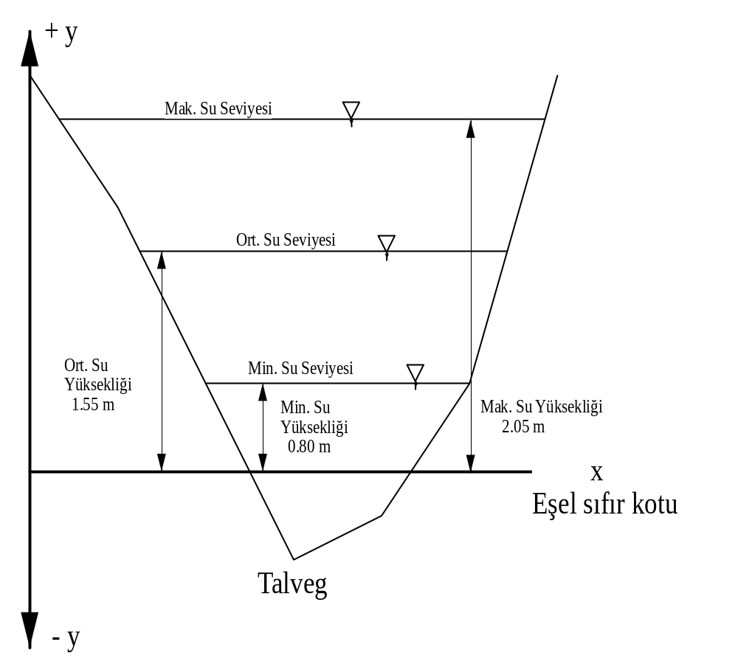

Slide 8
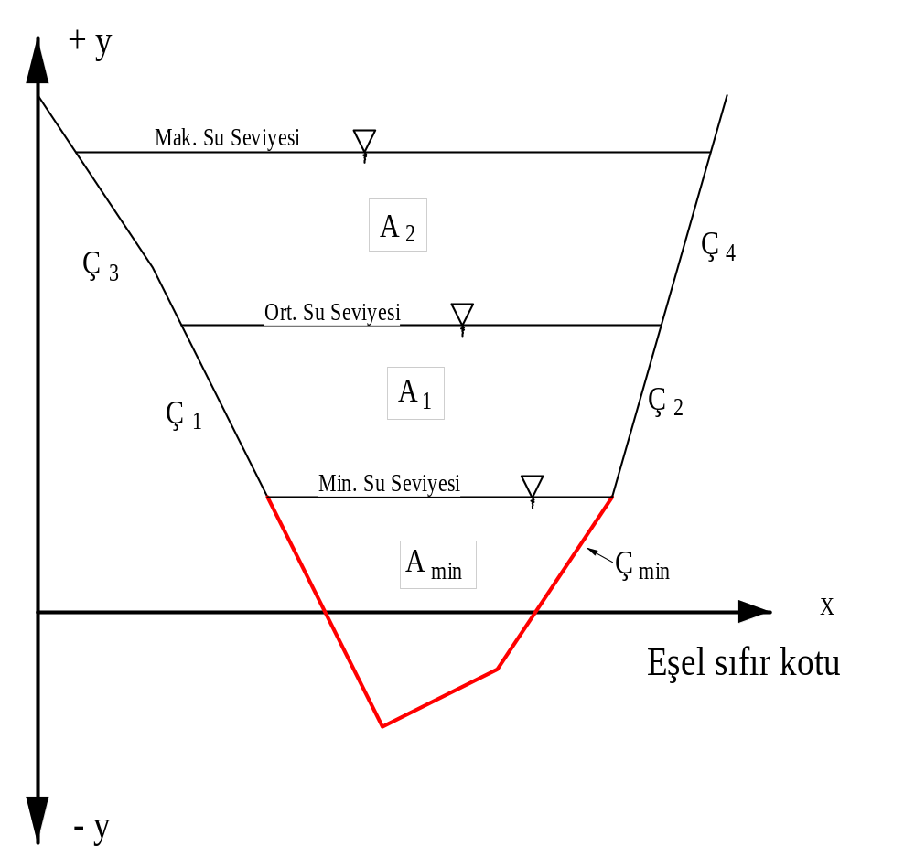
3-ENKESİTTEN GEÇEN MAX. ORT. VE MİN. DEBİ, KESİT ALANI VE ISLAK ÇEVRE UZUNLUĞUNUN BULUNMASI

Slide 9
Enkesitin kesit alanı cross metoduyla bulunacak.
2 . A = ∑ h_{n} . (d_{n-1}-d_{n+1})
h=y d=x
n
2 . A = ∑ y_{n} . (x_{n-1}-x_{n+1})
i=1
2 . A = y₁.(x₀-x₂)+y₂.(x₁-x₃)+y₃.(x₂-x₄)+…
A_{min} = ½[∑ y_{n}(x_{n-1}-x_{n+1})] (m²)
A_{ort} = A_{min}+A₁ (m²)
A_{max} = A_{ort}+A₂ (m²)

Slide 10
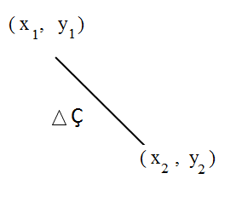

Islak çevreyi bulmak için :
(m)
Tüm noktalar arasındaki uzunlukların toplamı ıslak çevreyi verir.
Ç_{ort} = Ç_{min}+Ç₁+Ç₂
Ç_{max} = Ç_{ort}+Ç₃+Ç₄

Slide 11
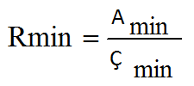
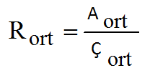
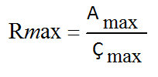
Kesit alanları ve ıslak çevreler bulunduktan sonra;
Min. ort. ve max hidrolik yarıçaplar bulunacak.

Slide 12
Akarsudan akan min. ort. ve max. debiyi bulmak için:
₁
Q= .R^{2/3} . J^{1/2}. A
^{n}
formülü kullanılacak. Burada;
R: Hidrolik yarıçap
A: Enkesit alanı
J: Akarsuyun eğimi
n: Manning pürüzlülük katsayısı

Slide 13
Proje donesindeki Liste 5’te akarsuyun eğimi verilmiştir. Herkes için işaretlenen J değeri alınacak
Formüldeki n pürüzlülük değeri, proje donesindeki Liste 3’te işaretlenen değere göre alınacak. Buradaki listede işaretlenen akarsu yatağına göre pürüzlülükler (n) aşağıda verilmiştir.

Slide 14
1) Enkesit tabanı oldukça muntazam, sahilleri düz ve sağlam, hiç bitki örtüsü yok olduğu durumlar için:
n=0.028 – 0.030
2) 1. gibi, bununla beraber sahili bitki örtüsü ile (çalılık, kamışlar.. v.s. mevcut) olan durumlarda:
n=0.030 – 0.032
3) Enkesitleri oldukça gayrı muntazam , birkaç sahili kaymış, oyulmalar ve birikintiler mevcut olan durumlarda:
n=0.032 – 0.034

Slide 15
4) 2. gibi fakat kuvvetli sahil kaymaları, oyuntular ve yığıntılar mevcut olan durumlarda:
n=0.034 – 0.037
5) 3. gibi bununla birlikte tabanda ve sahilde bitki mevcut olan durumlarda:
n=0.040 – 0.050
6) Vahşi, derin oyulmalar, büyük taşlar ve kuvvetli sahil kaymaları mevcut olan durumlarda:
n≤0.060 veya biraz daha az alınabilir. Bu değer bütün dereler içinde geçerlidir.
Yukarıdaki değerler yardımıyla mak., ort. ve min. debiler hesaplanacaktır.

Slide 16
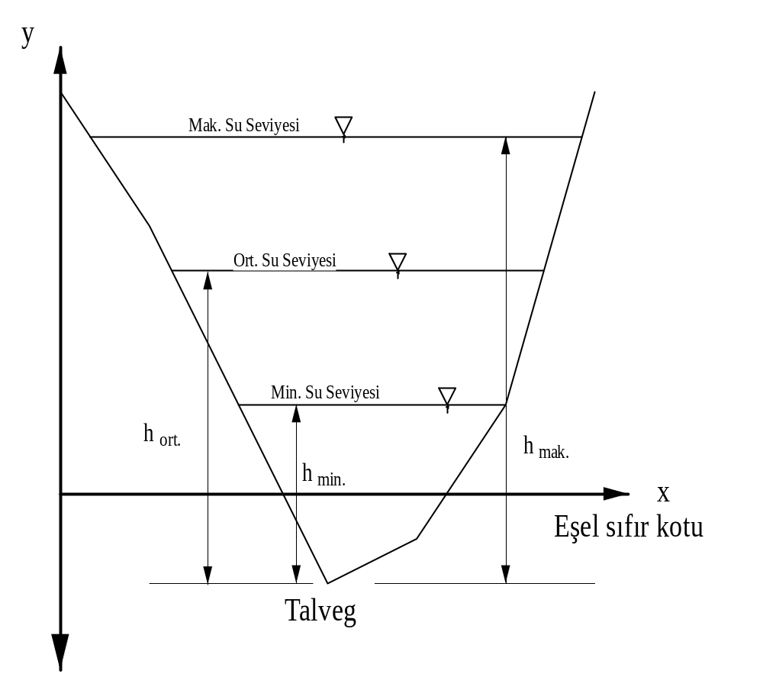
Akarsu enkesitinde en düşük noktadan itibaren akarsuyun min, ort ve max h derinlikleri bulunacak.

Slide 17
Bulunan max., ort. ve min. debiler ile akarsuyun max., ort. ve min. derinlikleri yardımıyla akarsuyun anahtar eğrisi çizilecek.
Anahtar eğrisi akarsudaki su yüksekliği ile debi arasındaki ilişkiyi gösterir.

Slide 18
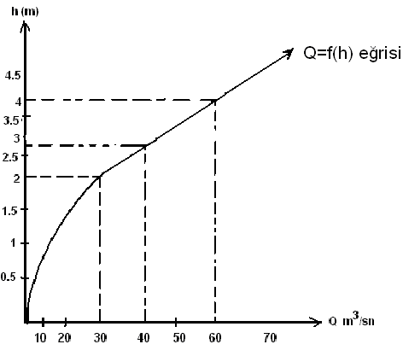
Akarsuyun anahtar eğrisi
Düşey eksenin ölçeği 1/20-1/40 alınmalı. Yatay eksenin ise
1cm=5m3/sn veya
1cm=10m3/sn alınmalı ve milimetrik kağıda çizilmelidir.

Slide 19
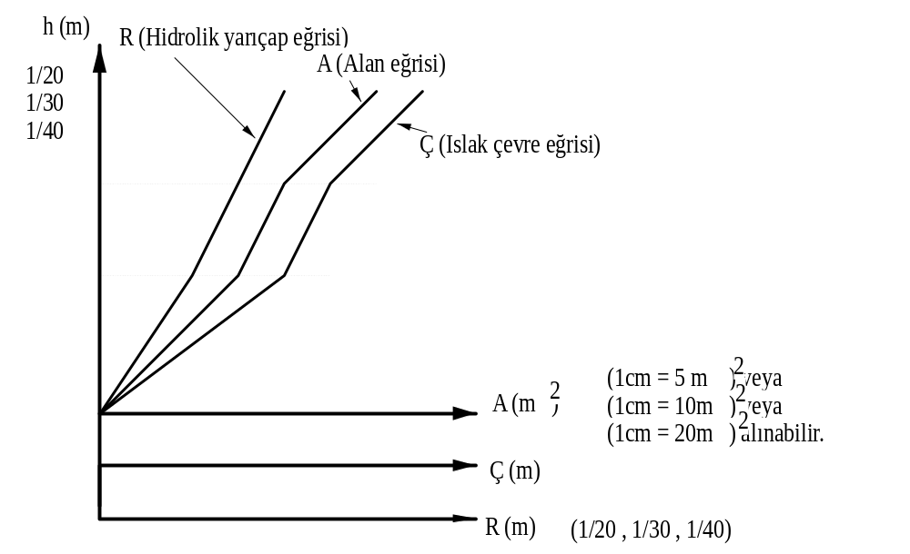
Benzer şekilde akarsuyun derinliği ile kesit alanı, ıslak çevre ve hidrolik yarıçap arasındaki ilişki grafik üzerinde gösterilecek.
Hidrolik yarıçap en fazla akarsuyun derinliği kadar olur.

Slide 20
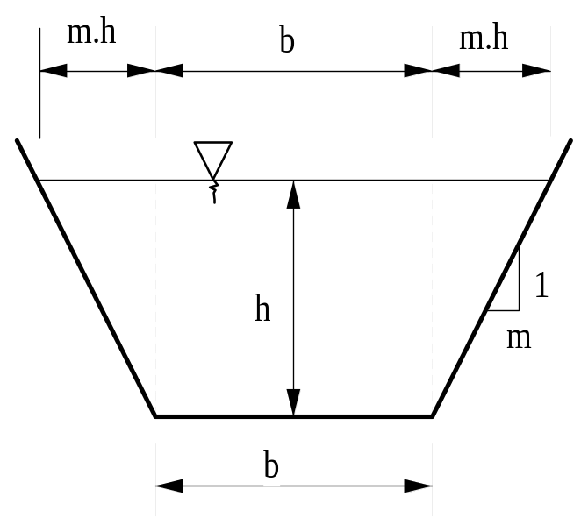
2.DERS
İSALE KANALININ BOYUTLANDIRILMASI
İsale kanalı, şekildeki gibi trapez kanal olarak inşa edilecektir.

Slide 21
Aşağıda bazı zemin cinsleri için şev eğimi verilmiştir:
Zemin cinsi Şev eğimi(m)
Kaya m=0.0
Beton kaplama m=0.5-10.
Kil veya toprak m=1.5-2.0
Gevşek kum m=2.0
Çok ince kum m=3.0
Bataklık m=4.0
İsale kanalının pürüzlülük değeri;
Beton kanal n=0.013-0.016
Düzgün toprak kanal n=0.020 alınmalı

Slide 22
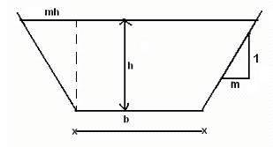
1 - Kaplamasız kanal (Toprak kanal)

Slide 23
İsale kanalının debisi, proje donesinde minimum akarsu debisinin belirli bir yüzdesi olarak alındığı belirtilmiştir.
Q_{is}=α .Qmin
α=% olarak proje donesinde verilmiştir.
n=0,020 toprak kanallarda pürüzlülük katsayısı
m=1,5-2 arasında seçilir
h=1,5-3m arasında kanaldaki su yüksekliği seçilir (max. 3m seçilmeli)
b/h=3-6 arasında seçilmeli

Slide 24
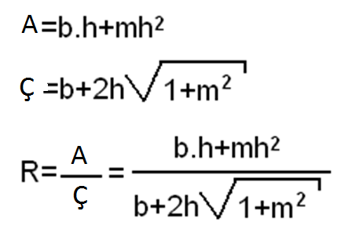
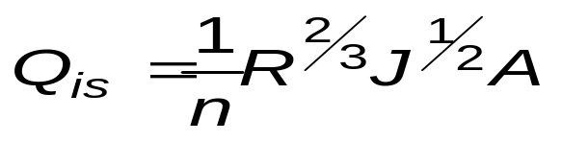
Örneğin:
h=2m, b/h=4, m=1,5
seçilerek üstteki debi formülünden J tayin edilir.

Slide 25
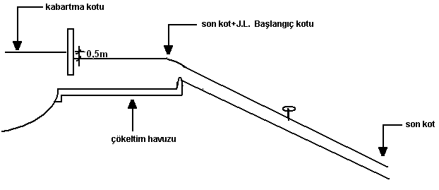
Kabartma kotu= son kot + J.L + 0,5m

Slide 26
Su alma ağzındaki kayıplar 0,3-06 m arasında seçilir. Biz, projede 0,5 m olarak kayıp alacağız.
Kabartma kotu= son kot + J.L + 0,5m
olarak hesaplanır.
Kabartma kotu – Eşel sıfır kot = 4 – 6 m
arasında kalmalı. Kabartma kotu ile eşel sıfır kotu arasındaki fark 6m’den büyük ise isale kanalındaki su yüksekliği (h) değeri büyütülüp yeniden hesap yapılmalı. Eğer fark 4m den küçük ise h değeri biraz daha küçültülüp yeniden hesap yapılmalıdır.
Bu işlem, şartlar sağlanıncaya kadar tekrarlanmalıdır.

Slide 27
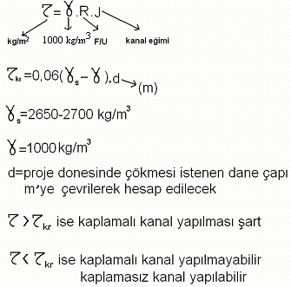
KANALIN SÜRÜKLEME GERİLMESİ

Slide 28
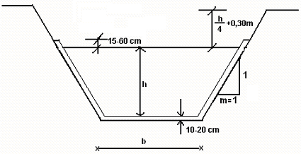
2-Kaplamalı kanal hesabı
Kanalda hava payı=h/4+0,30m alınmalı
Kaplama kalınlığı:Kışın don yapan yerlerde 20cm
Kışın don yapmayan yerlerde 10 cm alınmalı

Slide 29
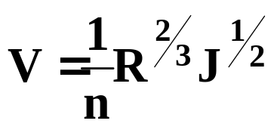
Kaplamalı kanallarda hız=1-2,5m/sn hız seçilir ve b/h=3-6
arasında bir değer alınarak h cincinden b bulunur.
Qis=F.V formülünden h değeri bulunur.
Bulunan h =1-3m arasında kalmalı
Eğer 1<h<3m ise çözüm doğrudur.
h>3m çıkarsa; hız arttırılıp yeniden işlemler yapılmalı
h bulunduktan sonra b/h=3-6 arasındaki seçilen değerden
örneğin b=3h’dan b değeri bulunur
den kanalın eğimi bulunur. Buradaki n
değeri 0,013-0,016 arasındaki bir değer alınır. Kaplamalı kanal
eğimi bulunduktan sonra
Kabartma kotu= son kot + J.L + 0,5m
formülü ile kabartma kotu bulunmuş olur.
Kabartma kotu – Eşel sıfır kot = 4 – 6 m
arasında çıkarsa işlem doğrudur. 4-6m arasında değilse
işlemler yeniden yapılır.

Slide 30
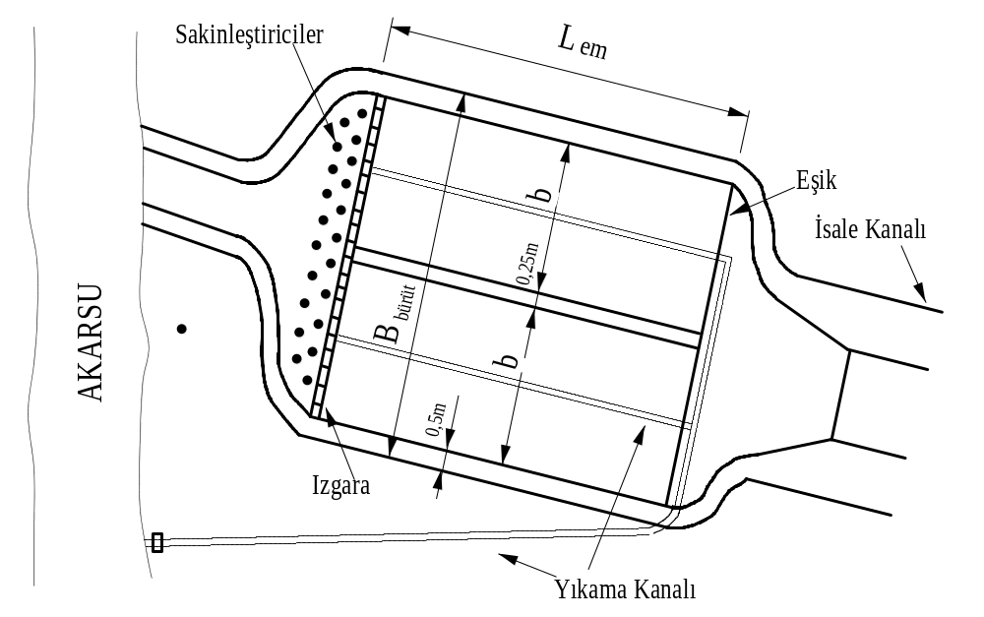
3.DERS
ÇÖKELTİM HAVUZUNUN BOYUTLANDIRILMASI
b=4-6m arasında seçilecek

Slide 31
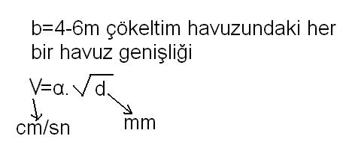
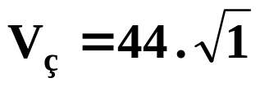
d: Çökelmesi istenen dane çapı
d>1mm ise α=36
1≥d≥0.1 ise α =44
d<0.1 ise α =51’dir.
Örneğin d=1mm ise
Vc=44 cm/s=0.44 m/s çevrilerek kullanılır.

Slide 32
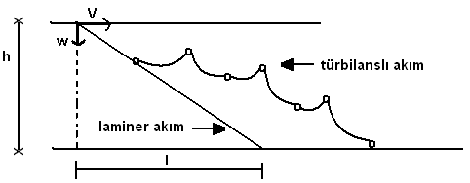


Laminer akım için;
h=1.5-4m arasında seçilir
h=2 – 3 m ekonomik olsun diye seçilebilir.
Sonuç w=mm/s → m/s’ye çevrilecektir.

Slide 33
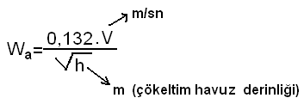

Türbülanslı akım için;
Wa = m/s olur
Lem = (1.5-2) L → emniyetli boy bulunur

Slide 34
Q_{is} + Qy = V.h.B
Q_{is} + 0.1Q_{is} = V.h.B
1.1Q_{is} = V.h.B
B =Çökeltim havuz genişliği (net genişlik)
Bnet genişlik bulunduktan sonra, çökeltim havuzu gözlere ayrılır. Her bir göz genişliği b=4-6m arasında kalacak şekilde gözlere ayrılır.
Örneğin Bnet=10m çıkarsa n=2 göz b=5 m seçilir.
Bnet=14m çıkarsa n=3 göz b=4.67 m seçilebilir.

Slide 35
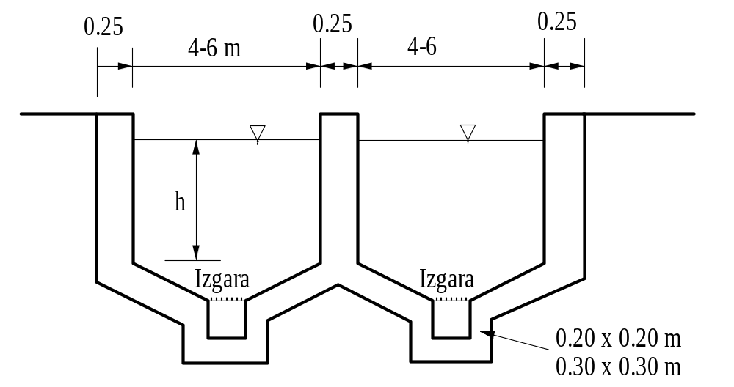
Çökeltim havuz enkesiti

Slide 36
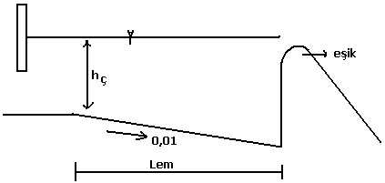
Çökeltim havuz sonundaki eşiğin boyutlandırılması

Slide 37
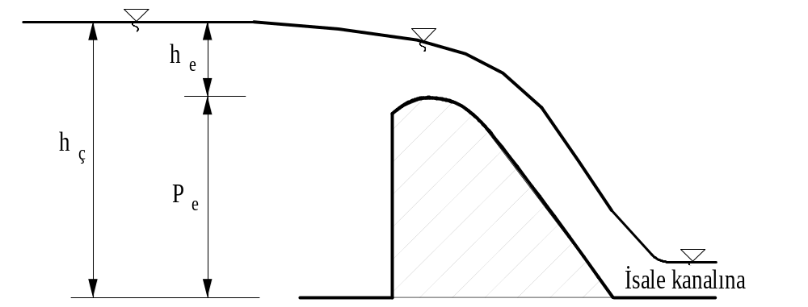
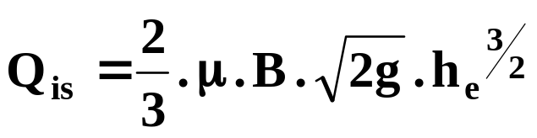

Bir bağlama üzerinden geçen savak formülü:
B = Çökeltim havuzunun net genişliği,
h_{e} = tayin edilir
P_{e} = h-h_{e} eşik yüksekliği bulunur

Slide 38
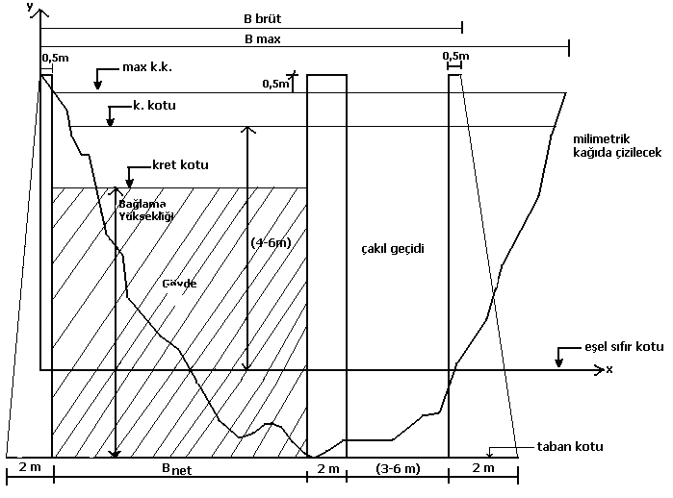
4.DERS
BAĞLAMA GENİŞLİĞİ VE YÜKSEKLİĞİNİN TAYİNİ

Slide 39
Bağlama üzerinde 1 m’de geçen debi
q = 5 m³/s olmalıdır.
B_{net} = Q_{max}/5 alınmalı
1/3.B ≤ B_{net} < B
B_{net} = Bağlamanın net genişliği
B = Akarsuyun max. genişliği
B_{brüt} =Bağlama yapısının üst genişliği
B_{brüt} ≤ B_{max} olmalı
Çakıl geçidi genişliği 3-6 m arasında seçilmelidir.

Slide 40
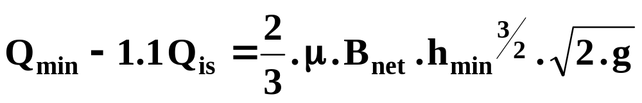
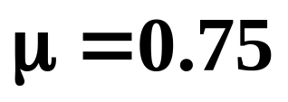
alınacak,
Buradan h_{min} bulunacak,
Kret Kotu = Kabartma Kotu - h_{min}

Slide 41
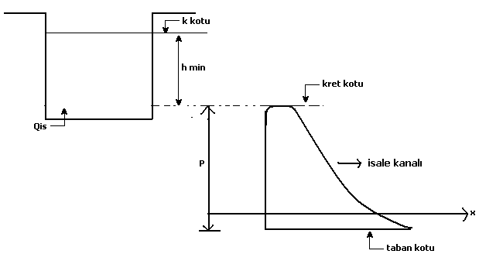
P:Bağlama yüksekliği bulunacak
P=Kret Kotu – Taban Kotu

Slide 42
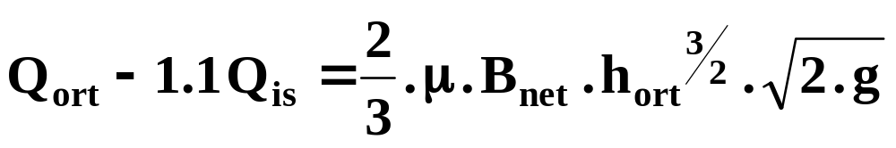
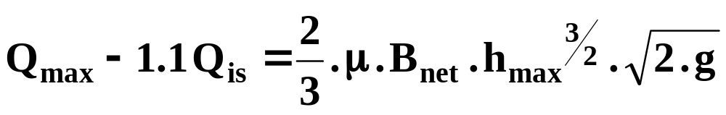
→ h_{ort} bulunur
Ort. kabartma kotu = kret kotu + h_{ort}
→ h_{max} bulunur
Max. kabartma kotu = kret kotu + h_{max}
Bağ. ayak yük. = max. kabartma kotu + 0.5 m

Slide 43
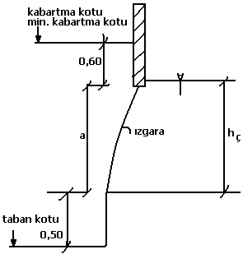
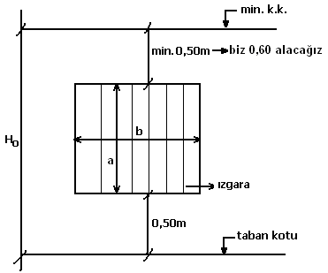
5.DERS
SU ALMA AĞZININ BOYUTLANDIRILMASI

Slide 44
b genişliği minimum 3m alınmalı
a=H_{0min} -1,1 → a bulunacak
Sulama ağzındaki su hızı v=0,8-1,2 m/sn
olarak alınmalı,
1.1 Qis = A.V
A = 1.1 Q_{is} / V
A = a . b → b bulunacak
veya
v = 1 m/s
b = 3 m → a bulunur

Slide 45
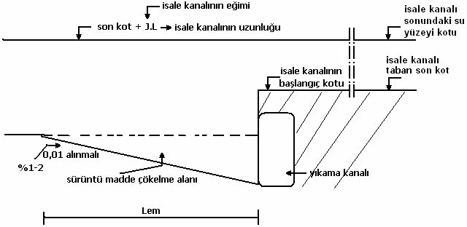
YIKAMA KANALLARININ BOYUTLANDIRILMASI

Slide 46
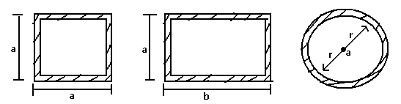
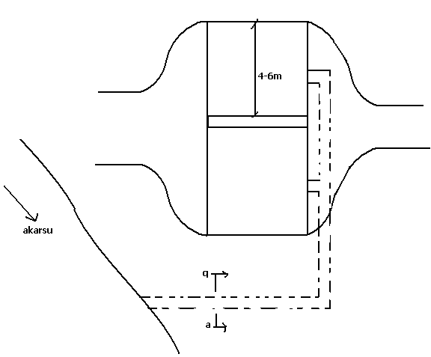
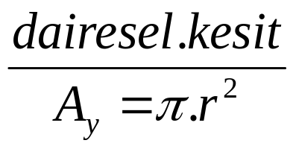
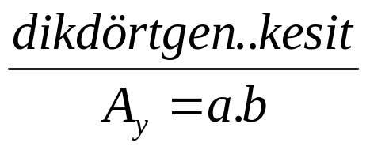
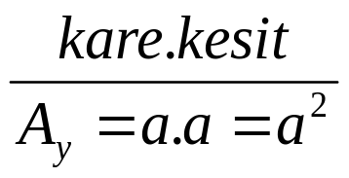
Yıkama kanalları dikdörtgen, kare veya dairesel
enkesitli olarak yapılır.
r bulunacak.
a ve b bulunacak.
a bulunacak.

Slide 47
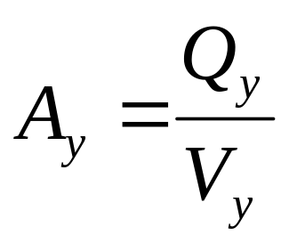
A_{y}=Yıkama kanal kesit alanı
Q_{y}=Yıkama kanal debisi (Q_{y}=0.1.Q_{is})
Vy=Yıkama kanalındaki hız
Yıkama kanalındaki hız :
V_{y}=2-2.5m/s olarak seçilmeli
ve buradan A_{y} bulunacak

Slide 48
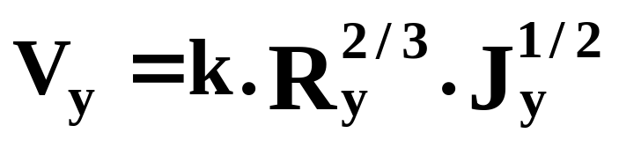
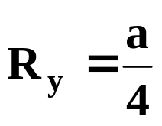
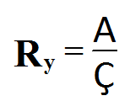
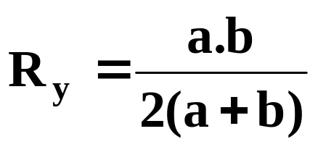
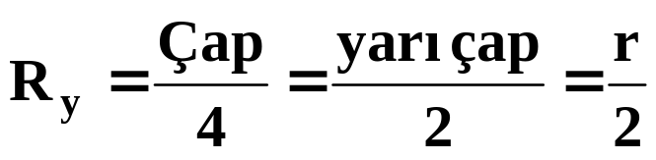
Yıkama kanalının eğimi:
→ Jy bulunur.
k katsayısı:
Toprak kanal için: k=30
Beton kanal için: k=60
Çelik kanal için: k=90
Kare kesit için:
Dikdörtgen kesit için :
Dairesel kesit için:

Slide 49
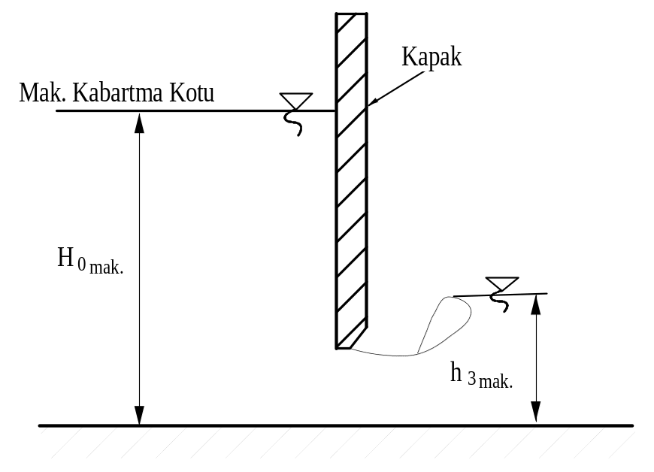
ÇAKIL GEÇİDİ DEBİSİNİN TAYİNİ
Çakıl geçidi genişliği b_{ç}=3-6m arasında seçilecek. bç =3 m den fazla olduğu zaman iki kapak olarak inşa edilecek.
a) Çakıl geçidinin önünde sadece kapak olsun ve kapak tam açılırsa: (Dalgıç perde yok)

Slide 50
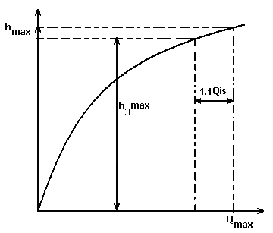
Anahtar eğrisi yardımıyla h₃max değerinin bulunması

Slide 51
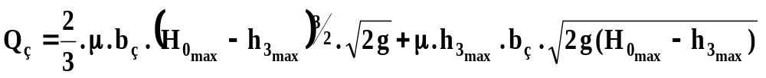

arasında bir değer alarak,
çakıl geçidi debisini bulabiliriz.

Slide 52


b) Dalgıç perde olursa:
a değeri seçilecek ve 3m olarak alınarak çakıl geçidi debisi bulunacak.,
ε değerini aşağıdaki tablodan alınacak.
a/H 0.00 0.20 0.40 0.60 0.80 1.00
ε 0.61 0.62 0.63 0.66 0.72 1.00

Slide 53


6.DERS
BAĞLAMA SIRT ŞEKLİNİN TAYİNİ
formülün den h_{max} değeri bulunmuştu.

Slide 54
HİDROLİK PROFİLİN TAYİNİ
Hidrolik profilin tayini için Creager tarafından verilen; savak üzerindeki su yüksekliğinin h=1m olması durumundaki tablo aşağıda vermiştir.
h=1m den farklı değerler için tabloda verilen x ve y değerleri o h değeri ile çarpılarak yeni hidrolik profilin koordinatları belirlenmiş olur.
Bu yeni değerler tabloda gösterilecek ve milimetrik kağıt üzerinde 1/50 ölçeğinde çizilecektir.

Slide 55
Creager tarafından h=1m için verilen tablo,
X | Y₁ Alt nap | Y₂ Üst nap | X | Y₁ | Y₂
0,00 | 0,126 | -0,831 | 1,40 | 0,590 | -0,030
0,10 | 0,036 | -0,803 | 1,70 | 0,920 | +0,305
0,20 | 0,007 | -0,772 | 2,00 | 1,315 | +0,693
0,30 | 0,000 | -0,740 | 2,50 | 2,100 | +1,500
0,40 | 0,007 | -0,702 | 3,10 | 3,110 | +2,500
0,60 | 0,063 | -0,620 | 3,50 | 4,260 | +3,660
0,80 | 0,153 | -0,511 | 4,00 | 5,610 | +5,000
1,00 | 0,267 | -0,380 | 4,50 | 7,150 | +6,540
1,20 | 0,410 | -0,219

Slide 56
x’=x.h_{max}
y’₁=h_{max}.y₁ → Alt nap
y’₂=h_{max}.y₂ → Üst nap
Yeni oluşturulan hidrolik profil tablosu
X | Y₁ | Y₂ | X’ | Y₁’ | Y₂’

Slide 57

Hidrolik Profil

Slide 58







BAĞLAMANIN STATİK PROFİLİNİN TAYİNİ
m=taban basıncındaki
azalma miktarı
m=0,4 alınır

Slide 59

TATBİKİ PROFİLİN TAYİNİ
A alanları birbirine eşit

Slide 60
h_{max}>0,7 ise statik ve hidrolik profiller birbirlerini iki noktada keserler.
Bu durumda, statik profil hidrolik profile teğet olacak şekilde yatay olarak kaydırılarak tatbiki profil oluşturulmuş olur (Üstteki şekilde görüldüğü gibi).
Veya hidrolik profilin en dış noktası ile statik profilin taban kotunu kestiği nokta ile birleştirilerek tatbiki profil oluşturulmuş olur.

Slide 61


Slide 62

DEVRİLME TAHKİKİ
m=0,4 n=0,1

Slide 63









Mevcut kuvvetler | B noktasına olan moment mesafeleri

Slide 64

B noktasına göre önleyici ve devirici kuvvetlerin momenti alınırsa:
olması gerekir. Değilse bağlamanın altına
ilave beton temel yapılarak güçlendirilir.
Mö= Devirmeye karşı koyan momentlerin toplamı
Md= Devirmeye çalışan momentlerin toplamı

Slide 65
KAYMA TAHKİKİ
f.(toplam düşey kuvvetler) >(toplam yatay kuvvetler)
f.(G-G₀-u) > x-x₀
eşitliği ile hesaplanır. Eşitlik sağlanmaz ise temel derinliği arttırılır.
f: Bağlama gövdesi ile temel yüzeyi arasındaki sürtünme katsayısıdır.
Sürtünme katsayısını yukarı sınır alarak;
Sağlam kayada 0,8
Çatlaklı kayada 0,7
Çakıl ve iri kumda 0,4
Kumlu zeminlerde 0,3
değerleri alınabilir.
Siz f=0,75 alabilirsiniz.

Slide 66




TABAN GERİLMELERİNİN TAYİNİ
M₀=Kesitin orta noktasına
göre moment
G_{net} = N = G - G₀
M=M_{ö}-M_{d}
M₀ = N . e

Slide 67

7.DERS
BAĞLAMA DÜŞÜM YATAĞININ TAYİNİ

Slide 68




q=1m den geçen debi
b=Bağlamanın net genişliği
olur.

Slide 69


Q_{min} debisi geldiği taktirde,
h_{min} ve P değerleri önceden bulunmuştu.
→ h_{1min} bulunacak
Benzer şekilde ort. ve max debiler geldiği taktirde,
(h_{ort} , h_{max} ve P değerleri önceden bulunmuştu)

Slide 70




Q_{ort} debisi geldiği taktirde,
→ h_{1ort} bulunacak
Qmax debisi geldiği taktirde,
→ h_{1max} bulunacak

Slide 71



h_{1min} değerinden,
→ h_{2min} bulunacak
h_{1ort} değerinden,
→ h_{2ort} bulunacak
h_{1max} değerinden,
→ h_{2max} bulunacak

Slide 72

Daha önce h_{3max} değerini anahtar eğrisinden bulmuştuk. Aynı şekilde h_{3min} ve h_{3ort} değerleri de bulunacak.
a: akarsuyun en derin noktası ile bağlamanın taban kotu arasındaki fark.

Slide 73

h_{3min} , h_{3ort} , h_{3max} ve h_{2min} , h_{2ort} , h_{2max}
değerleri bulunduktan sonra, aşağıdaki grafik
çizilecek.
Bu grafiğe göre düşüm havuz tipine karar
verilecek.

Slide 74




I.durum
h₂>h₃ ise
a)Düşüm havuzu
L= 5.h2

Slide 75

b) Meyilli düşüm yatağı
Düşüm yatağı nehir taban seviyesinin altına iner.

Slide 76


c) 2. eşikli düşüm yatağı
Fr ≤ 12 dir.
Qmax değeri dikkate alınacak

Slide 77


Eğer P_{e}>h₃ ise çözüm doğrudur. Çünkü yukarıdaki debi formülü serbest akım içindir.
Eğer P_{e}<h₃ ise çözüm yanlıştır. Çünkü yukarıdaki debi formülü serbest akım içindir. Burada batmış akım formülü kullanılması gerekir.
P_{e} = h₃-a ‘dan bulunmuş olur.

Slide 78

d)Kavisli düşüm yatağı
F_{r} > 17 olursa

Slide 79


II. Durum
h₃ > h₂ olursa. Burada sıçramalar akım tarafından engellenir.
Meyilli düşüm yatağı seçilir.

Slide 80

III. Durum
Küçük debilerde h₃ > h₂
Büyük debilerde h₂ > h₃ ‘tür.
I. Durum düşüm yataklarından biri seçilir.

Slide 81

IV. Durum
Küçük debilerde h₂ > h₃
Büyük debilerde h₃ > h₂ ‘tür.
II. Durum düşüm yataklarından biri seçilir.

Slide 82


V. Durum
Düz düşüm yatağı seçilebilir.

Slide 83

DÜZ DÜŞÜM YATAKLARININ KALINLIK TAYİNİ
Düşüm yatağı hesapları max. debiye göre boyutlandırılır.
Ön projelendirme için :
V₁ ve h₁ max. debi değerleri için çıkan değerler alınır.
İki şekilde kalınlık tayini yapılır
1- Grafik yolla
2- Analitik yolla

Slide 84

Analitik yolla:
1-Lane’ye göre
2-Bilgh’e göre
Lm=Mevcut sızma boyu

Slide 85


Lg = c . ∆H
c=Zemin cinsine bağlı sızma katsayısı
Lg=Gerekli sızma boyu
Zemindeki sızma basınç azalması şeklindedir.

Slide 86
c (zemin cinsine bağlı sızdırma) katsayısı için aşağıdaki tablo verilmiştir.
 | Lane’e göre | Bilgh’e göre
Çok ince kuvvetli silt | 8,5 | 18
İnce kum | 7
Orta daneli kum | 6 | 15
Kaba kum | 5 | 12
İnce çakıl | 4
Kaba çakıl | 3 | 6-4
Kil | 2
Kaya | 2,5

Slide 87
Lane ’ye göre:
L_{m} = L_{düşey} + 1/3 L_{yatay}
L_{m} = L₁₋₂ + 1/3 L₂₋₃ + 1/3 L₃₋₄ + L₄₋₅
Düşey mesafelerin kendisi, yatay mesafelerin 1/3 alınıyor.
Bilgh’e göre:
L_{m} = L₁₋₂ + L₂₋₃ + L₃₋₄ + L₄₋₅
şeklinde hesaplanır.
Meyilli yüzeylerde
α < 45º ise yatay kabul edilir
α ≥ 45º ise düşey kabul edilir
Hesaplar, Lene ’ye göre yapılacak.

Slide 88

L_{g} ≤ L_{m} olmalıdır.
L_{g} > L_{m} olursa: a) Palplanş perde çakması
c.∆H = L₁₋₂ + x + x + 1/3(L₂₋₃+L₃₋₄) + L₄₋₅
Buradan, X uzunluğu bulunur.

Slide 89

b) Kil perde serilir
Kil perde sermek için vadinin düzgün olması gerekir.
c.∆H = 1/3x + L₁₋₂ + 1/3(L₂₋₃+L₃₋₄) + L₄₋₅
x bulunur.

Slide 90

c) Kil perde ve palplanş perdenin birlikte yapılması:
Burada birine değer verilerek diğerinin uzunluğu bulunur.

Slide 91


Örnek olarak c şıkkı alınıp çözüm yapılırsa
Xpalplanş = 4m alınır
tgα = 1/c
Basınç = sızma boyu x 1/c

Slide 92


d < d₀ olmalı.

Slide 93

8. DERS
BAĞLAMA VE ÇÖKELTİM HAVUZUNUN PLANDA ÇİZİLMESİ
Ölçek: 1/100

Slide 94

Ölçek: 1/100

Slide 95

Ölçek: 1/100

